Slide 1
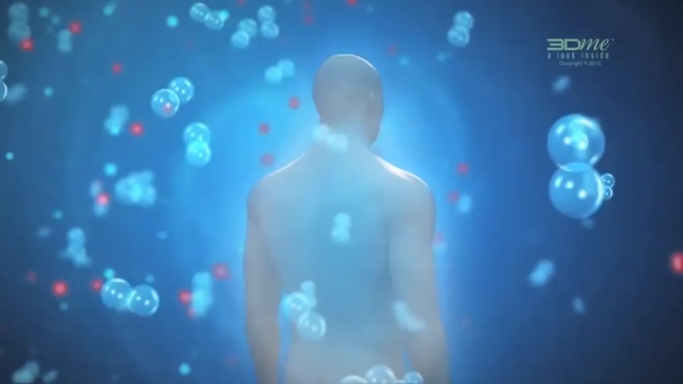
SISTEMA RESPIRATÓRIO
Fonte: https://www.youtube.com/watch?v=vlY3AOnqLtk

Slide 2
OBJETIVOS
Descrever as principais funções do sistema respiratório
Entender o processo de Hematose
Descrever a participação do sangue/hemoglobina no transporte CO₂ e O₂ e outros componentes
Estudar e entender quais são os componentes centrais e como é efetuado o controle da respiração

Slide 3
FUNÇÕES DO SISTEMA RESPIRATÓRIO
Trocas gasosas entre o organismo e o meio ambiente (O₂ e CO₂)
Termorregulação
Proteção – remoção de partículas (poeira, gases e agentes infecciosos)
Olfato
Regula a concentração de íons hidrogênio do sangue em coordenação com os rins - equilíbrio ácido-base – HOMEOSTASE DO pH
Vocalização

Slide 4
FUNÇÃO PRIMÁRIA DO SISTEMA RESPIRATÓRIO
Fornecer Oxigênio aos tecidos
Remover o Gás Carbônico dos tecidos

Slide 5
DIFERENÇA ENTRE VENTILAÇÃO E RESPIRAÇÃO
VENTILAÇÃO PULMONAR
Entrada e saída de ar nos pulmões = INSPIRAÇÃO E EXPIRAÇÃO
RESPIRAÇÃO PULMONAR
Troca de gases – NOS ALVÉOLOS
RESPIRAÇÃO CELULAR
Troca de gases – NAS CÉLULAS

Slide 6
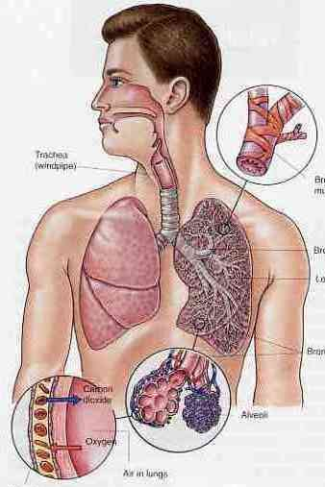
ESTRUTURAS DO SISTEMA RESPIRATÓRIO
VIAS AÉREAS (condução de ar)
  Nariz
  Cavidade Nasal
  Faringe
  Laringe
  Traquéia
  Brônquios e Bronquíolos
ALVÉOLOS
(troca gasosa)

Slide 7
VÍDEO VIAS AÉREAS

Slide 8
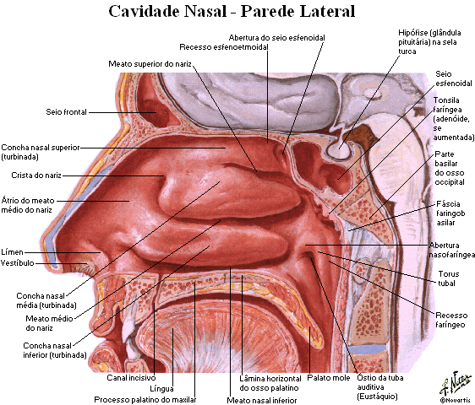
VIAS AÉREAS CAVIDADE NASAL
Aquecer
Umidificar
Filtrar

Slide 9
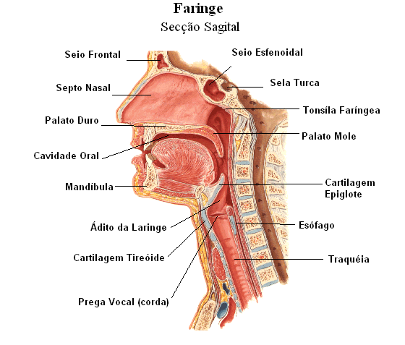
VIAS AÉREAS FARINGE

Slide 10
VIAS AÉREAS LARINGE

Slide 11
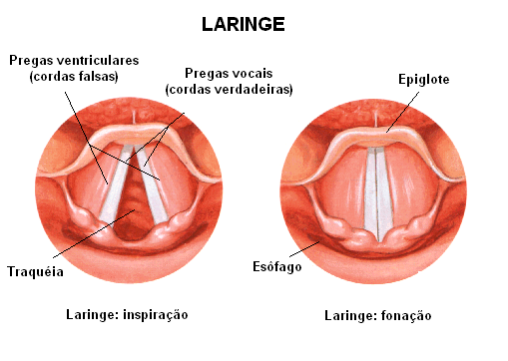

Slide 12
TOSSE

Slide 13
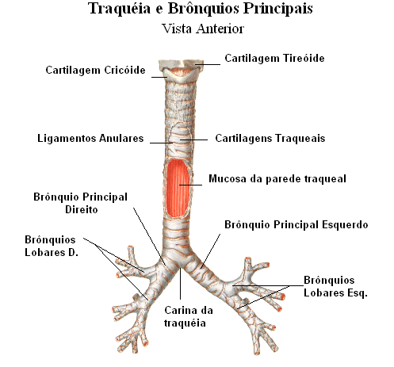
VIAS AÉREAS TRAQUÉIA

Slide 14
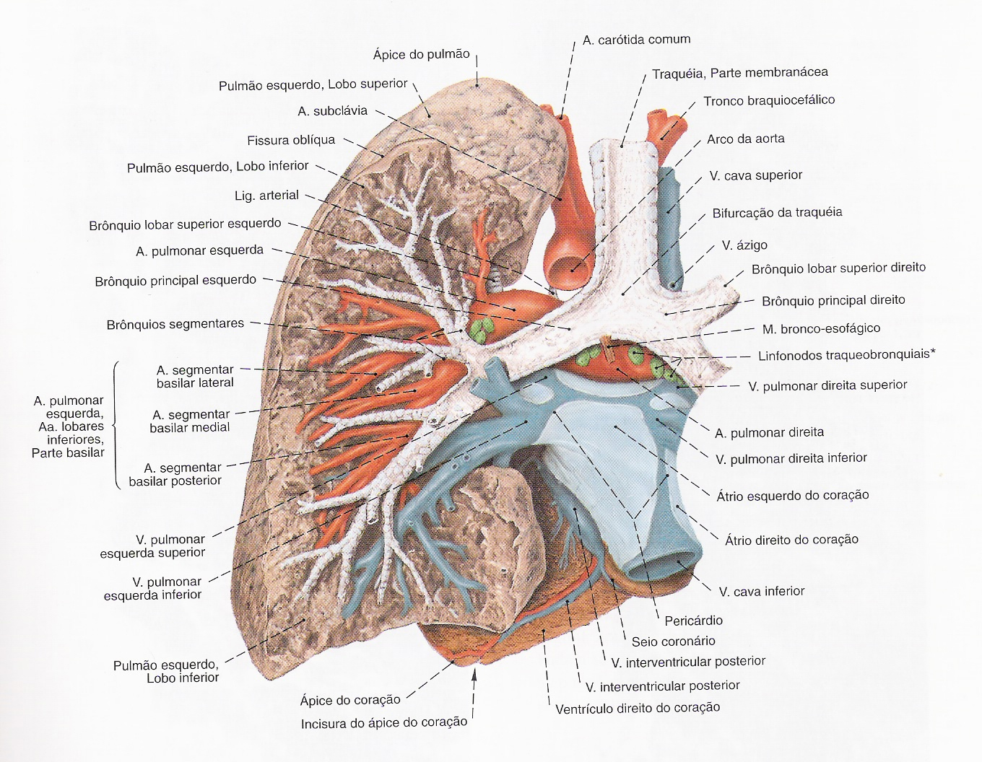
VIAS AÉREAS BRÔNQUIOS

Slide 15
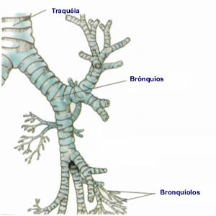
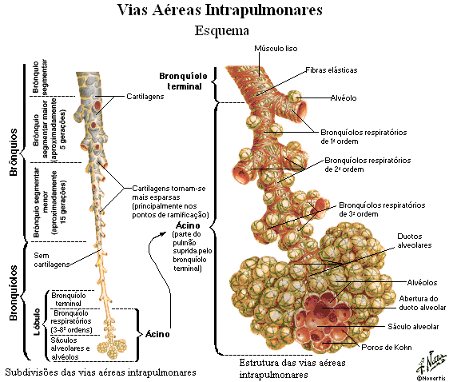
VIAS AÉREAS BRONQUÍOLOS

Slide 16
REGULAÇÃO DA MUSCULATURA BRÔNQUICA
Sistema Nervoso Autônomo SIMPÁTICO
RELAXAMENTO da Musculatura Brônquica
BRONCODILATAÇÃO
Sistema Nervoso Autônomo PARASSIMPÁTICO
CONTRAÇÃO da Musculatura Brônquica
BRONCOCONSTRIÇÃO

Slide 17
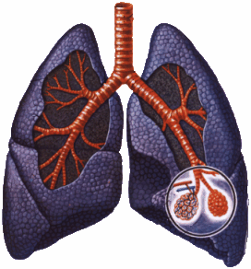
PULMÕES
órgãos esponjosos, envolvidos pelas pleuras parietal e visceral
Pulmão direito divide-se em 3 lobos e o esquerdo em 2 lobos

Slide 18
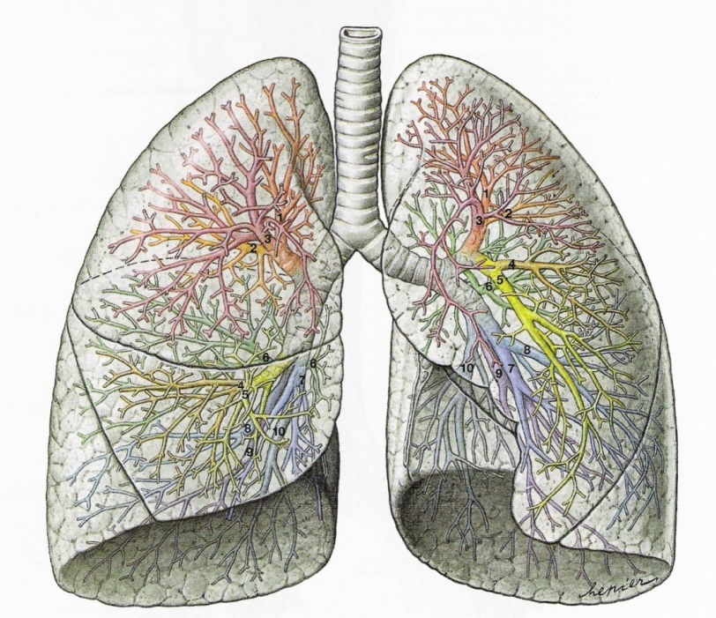
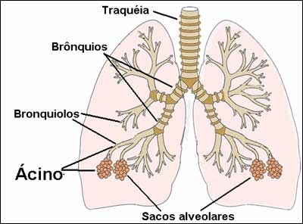
PULMÕES
ALVÉOLO

Slide 19
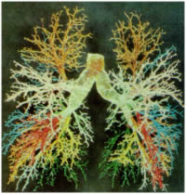
ÁRVORE BRÔNQUICA

Slide 20
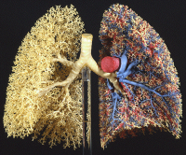
ÁRVORE BRÔNQUICA
Bronquíolos e Alvéolos

Slide 21
ALVÉOLOS – UNIDADE MORFOFUNCIONAL
Superfície de troca do ar inalado

Slide 22
O AR E PRESSÃO ATMOSFÉRICA
O ar é a mistura de gases formado pelo nitrogênio, oxigênio e dióxido de carbono.
  Os gases movem-se de áreas de alta pressão para áreas de baixa pressão
  PRESSÃO ATMOSFÉRICA
  Pressão ao nível do mar = 760 mmHg
LEI DE DALTON
A pressão total de uma mistura de gases é a soma das pressões individuais de cada gás

Slide 23
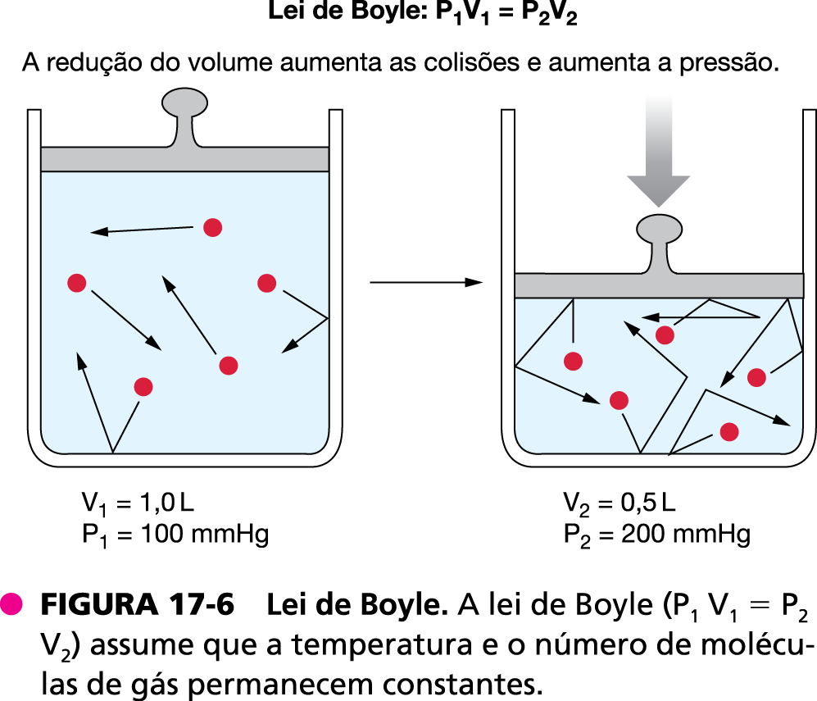
LEI DE BOYLE: P1V1 = P2V2
A pressão do gás muda inversamente ao volume do recipiente de distribuição

